Slide 1
Versjonskontroll
Notes:
Tema:
1) Hva er versjonskontroll
2) Hvordan virker det
3) Hvordan jobbe med det på en god måte (noe i dag, mer neste uke)
Veldig basic bruk, men tror likevel dere vil lære mye om hvordan git egentlig virker
Presentere Siv og Peter
Versjonskontroll: aldri brukt/nybegynner/får til basic bruk/komfortabel/avansert ...
Icebreaker: presenter deg ved navn, og beskriv raskt din erfaring med versjonskontroll (max 5 min)

Slide 2
En verden uten versjonskontroll??
Notes:
Antar alle har brukt versjonskontroll
Diskusjon: (max 5-6 min)
Hvor finnes versjonskontroll idag? Hva har dere brukt? (1-2 minutter)
Hvordan er verden uten versjonskontroll? (1-2 min)
Hvem av de dere møter i arbeidslivet kjenner godt til versjonskontroll, og hvem gjør det ikke? (1-2 min)
Eks på ting til diskusjon:
Hva finnes? Git, mercurial. Gamle ting: svn, tfs mm.
Andre varianter: fildelingstjenester, office-suiter
Uten versjonskontroll? Nyeste kopi? Samme kopi?
Hvem vet ikke om versjonskontroll? Domene-eksperter, ledelse, ikke alltid designere, testere

Slide 3
Vi begynner lokalt
Notes:
Demo: lage git-repo lokalt på maskinen
git init
ls –la,
ls ./git/objects
git status
Herfra: legge til filer.
Etter git add
ls .git/objects
Trenger kun git installert lokalt på maskinen (lett å glemme at dette er basis)
Hva gir dette meg?
Lokalt repository (.git-katalogen)
Lokal working directory (katalogen jeg står i)
Lokalt staging area (index)
Max 5 min
Mer om dette:

Slide 4
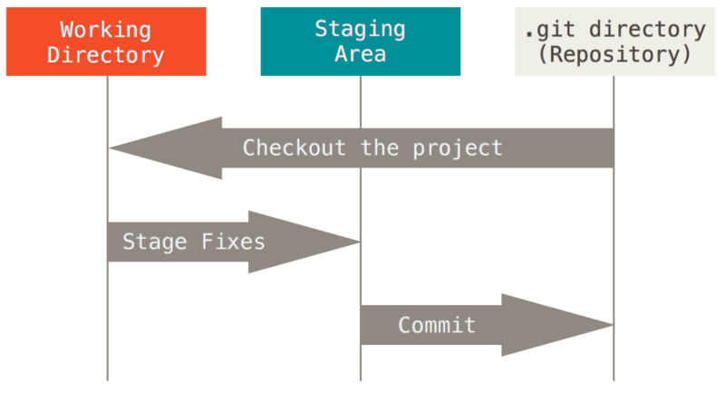
Lokalt repository
Notes:
Working directory:
Den konteksten du jobber i (basert på en commit) samt alle endringer du har gjort i den konteksten. Sjekk ut annen commit → kontekst endrer seg (filene du har tilgjengelig endrer seg)
Kontekst som endrer seg: alt som er registrert i git
Git log -1 ← der du er nå
Staging area/index:
Summen av alle endringer du registrerer i git som ikke er sjekket inn ennå
Preview på en commit
Git add --> å stage endringer. Endringer legges på index-filen til git
Git reset fjerner filer fra index-en
Fil legges til i index → git beregner hash på filen som legges i objects-katalogen (uendret fil → uendret hash)
Git beregner også en hash basert alt som er lagt til i index, dette blir commit-hashen (vises i git log).Unik identifikator.
→ to commits med samme hash er garantert like OG historien er lik
Kilder: https://git-scm.com/book/en/v2/Git-Branching-Branches-in-a-Nutshell#ch03-git-branching
og https://www.daolf.com/posts/git-series-part-1/
Repository:
Summen av filene, endringene og historien.
.git-katalogen i toppnivå er repositoriet ditt. (Lokalt eller sentralt), deles vha kloning.
Se nærmere på hvordan versjonshistorikk virker
5 min?

Slide 5
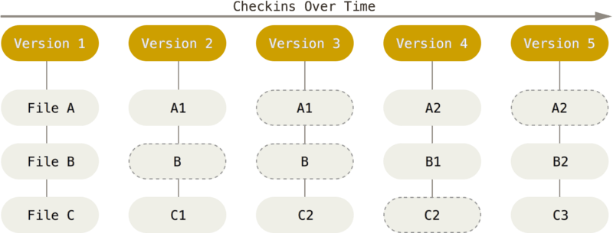
Versjonshistorikk
Notes:
En rad: 1 fil
En kolonne: versjoner av repositoriet (tidsakse)
Stiplede linjer: referanser til tidligere versjon av en fil (lik hash)
Hele linjer viser endringer (sammen med tekst i hver boks)
En commit er et snapshot av ALLE filene
Uendret fil → referanse til forrige commit lagres (fil B endres ikke før i 4. versjon)
Har lokalt repository, kan litt om index/stage area, commiter, og versjonshistorikken.
Men hva skal i versjonskontroll?
Men vi jobber jo ikke alene.
5 min

Slide 6
Hva skal i versjonskontroll?
Notes:
Diskusjon (3-4 min)
Hva skal ikke i versjonskontroll?
Til diskusjon:
Genererte filer skal typisk ikke i versjonskontroll
prosjektfiler generert av IDE
Kompilert kode
Biblioteker og avhengigheter
Data som er generert, men dyrt å lage på nytt?? Kanskje.
Hemmeligheter skal ikke i versjonskontroll (nøkler, passord, osv)
konfig? (porter, IP-adresser, navn på maskiner kan avsløre detaljer om intern-nettverk/arkitektur)
Tips:
- Ting som du permanent vil ignorere: .gitignore ← fil som inneholder alt som git ikke skal bry seg med, spesifikke filer, kataloger, spesfikke filtyper osv.

Slide 7
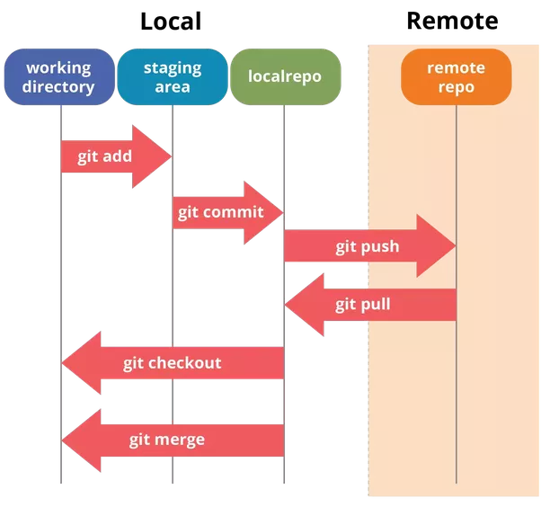
Deling av repository
Notes:
For å dele repository brukes git clone
Hva skjer da? Lager katalog med samme navn som repository, legger inn .git-katalog og sjekker ut alle filene i siste versjon (HEAD) av hovedbranch.
Samtidig settes det opp en remote: origin, som peker på der du sjekket repositoriet ut fra
Remote – et repository som ikke er det lokale, et repository kan ha flere remotes
Trenger nye kommandoer for å dra ned endringer og dytte endringer til remote: git pull, git push.
Git fetch: Oppdatere index (hente ned informasjon om endringer som er kommet i remote-repo)
Ulike metoder for å hente ned endringer:
Git pull --> merge (git fetch, git merge)
Git fetch && git rebase → ikke merge, men endrer historien (git up: git fetch, git rebase) lokalt i eget repository
OBS: remote-repository gjør det mer risikabelt å skrive om historie, risikerer at repository ikke er i sync.
Når skriver vi om historie? Ved rebase. Rebase på lokalt repository fører til feil når man gjør git push --> force push push –f
En remote er vanligvis et repository som er tilgjengelig online, gjerne via
Github
Bitbucket/stash
Gitlab
3-4 min

Slide 8
Git != github
Notes:
Git: versjonskontrollsystem
Github: distribusjonskanal for git-repositories
Github har git installert på sine servere
Bygger funksjonalitet på toppen av git
Github lagrer .git-katalogen din, lar deg lese/skrive, og tillater andre å gjøre det.
Repo du har laget lokalt har ingen remotes.
Git remote ← tomt i nylaget repo
Du kan legge til:
Git remote add <navn> <adresse>
Git remote add origin git@github.com:sivhollup/bootcamp-test.git
Git remote –v
Git push –u origin master (-u setter upstream repository url, push dytter til en remote)
Dette dukker opp på din github-konto
Demo: kommandolinje for å dytte repository opp på github.
3-4 min

Slide 9
git remote
Notes:
Remote peker på et repository på github, bitbucket, gitlab osv
Konvensjon: Der du har klonet fra heter origin
en remote har et navn og en URL der repositoriet ligger
du trenger to "varianter", en for fetch (henting) og en for push
git remote add legger til begge
Når du kloner ned et repository er disse satt allerede!
avhengig av strukturen trenger du kanskje flere remotes
hvis du har laget en fork bør du ha to remotes, origin er din fork på github, mens upstream er originalrepositoriet du ønsker å hente ned endringer fra
hva er en fork? En kopi av et repository på github som har en peker til det originale repositoriet (upstream). Opererer helt uavhengig av upstream-repo, men kan også både ta ned endringer fra upstream, og levere endringer til upstream-repo (fork er ikke git, det er github e.l.)
3-4 min

Slide 10
Pros/cons ved versjonskontroll
Notes:
Diskuter hvilke fordeler og ulemper det å jobbe med versjonskontroll gir (utviklingsprosjekt)
Cons:
Ting som ikke skal i versjonskontroll
Ulike arbeidsmetoder kan skape rot i repo/måten team jobber på
Omskriving av historie risikabelt
Mange måter å skyte seg selv i foten på
Pros:
Legge til rette for å dele og samarbeide
Sporing av endringer (hvem har gjort hva, og når? Rekkefølge?)
Gruppere endringer som hører sammen (også bra for å fjerne endring)
Diskutere konsekvens av endringer på ett sted (mange uavhengige steder, problem i kode?)
Håndtering av konflikter
Backup og distribusjon
Reduserer risiko og øker trygghet for utviklere (lavere risiko → bedre utviklere)
Kontrollerte eksperimenter (commit ofte, lett å gå tilbake senere), små endringer har lav risiko
Garantert samme versjon hvis samme hash, og garantert samme historie
10 mins (minst)
PAUSE 5 min

Slide 11
Notes:
Pause 5 min.

Slide 12
Demo: basic bruk av git
Notes:
Hvordan gjøre git add/reset
Peter i kommandolinje
Siv visuelle verktøy (ca 15 min)

Slide 13
Oppgave
Notes:
Løse oppgave i
https://github.com/kantega/bootcamp-nyansatte/tree/main/git-workshop
jobbe litt med repo i team,
trunkbased (ikke lage brancher, rett på master)
Begynne parallelljobbing frem til første person får en “feil” (merge-konflikt), jobbe sekvensielt og dele skjerm etter det.
Ca 30 minutter

Slide 14
Demo: merge-konflikt
Notes:
Peter først: kommandolinje
Siv i IntelliJ

Slide 15
Notes:
Hva har dere lært?
Hva er umiddelbart mest nyttig?

